Slide 1

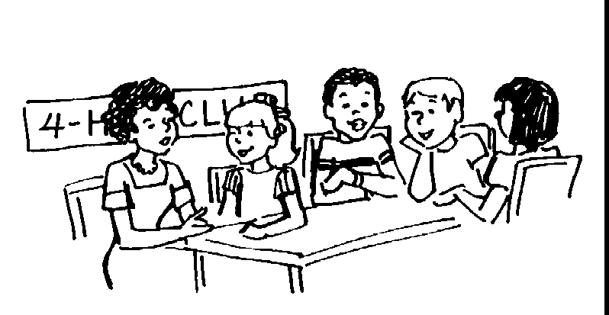
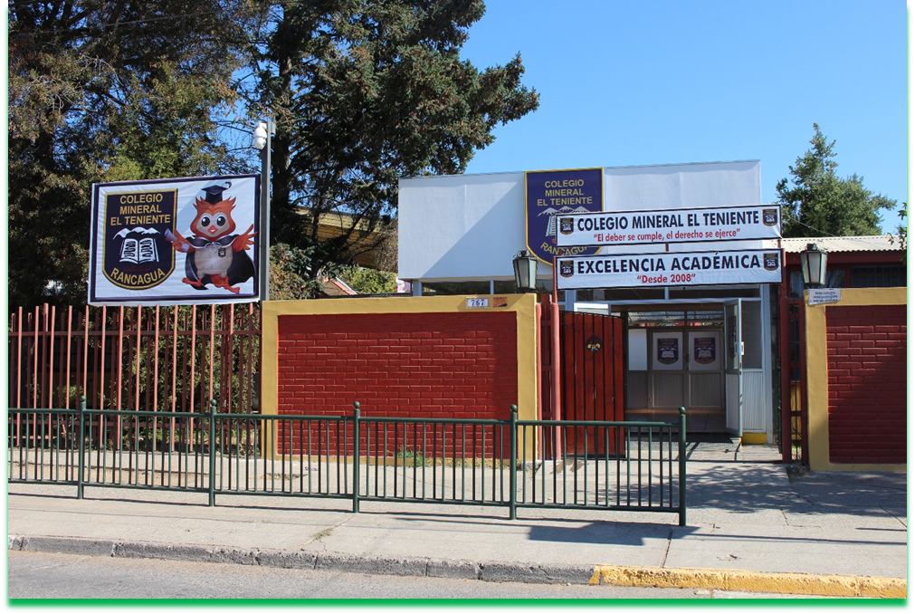
UNIDAD TECNICO PEDAGOGICO 2020 –APRENDIENDO EN LINEA MINERAL
CORREO INSTITUCIONAL DOCENTE: daniela.aguilera@colegio-mineralelteniente.cl
Música 4° Básico A-B-C
CLASE N° 11
Profesora: Daniela Aguilera G.

Slide 2
Objetivo:Cantar cánones simples y tocar instrumentos de percusión y melódica.
EL METALÓFONO
El metalófono es un instrumento musical compuesto por una serie de placas de metal, colocadas sobre una caja de resonancia, cada una de ellas afinadas en una nota musical.
Los metalófonos están clasificados como idiófonos, instrumentos que al ser golpeados (percutidos) con las baquetas, vibran produciendo sonidos y que en el caso de los instrumentos de láminas son de afinación definida o determinada, pues producen notas identificables.

Slide 3
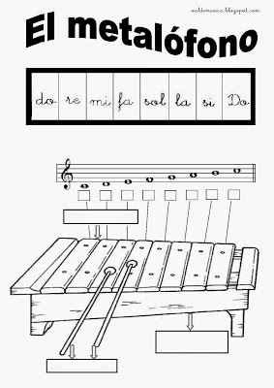
Colores de las placas del metalofono.
Do: rojo
Re: naranjo
Mi: amarillo
Fa: verde
Sol: celeste
La: morado
Si: rosado
Do: rojo

